Slide 1
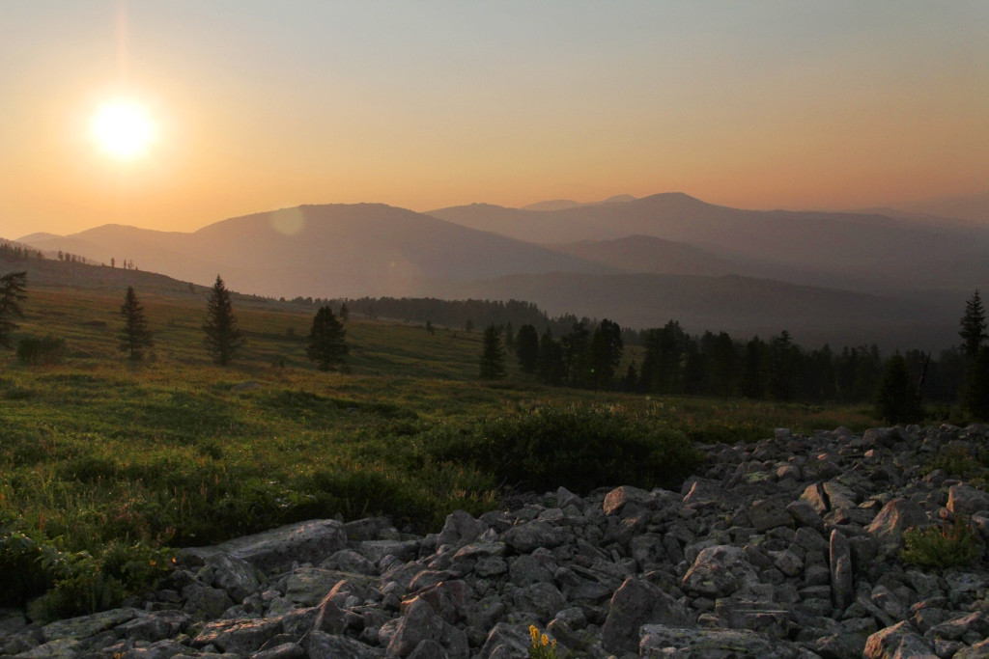
Республиканское
государственное учреждение
"Западно-Алтайский
государственный природный
заповедник"

Slide 2
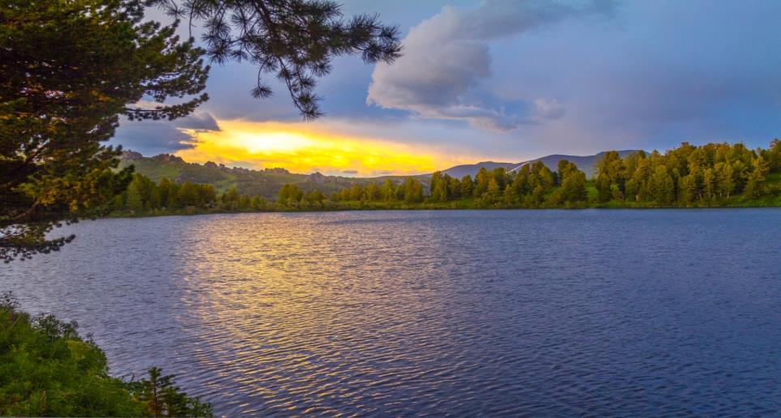
Государственный природный заповедник - особо охраняемая природная территория, предназначенная для сохранения и изучения в естественном состоянии и развитии природных процессов.

Slide 3
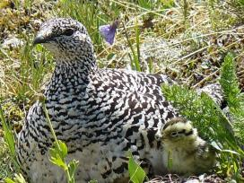
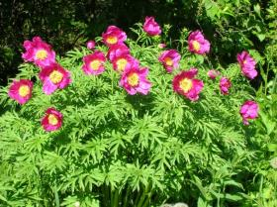
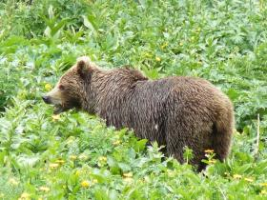
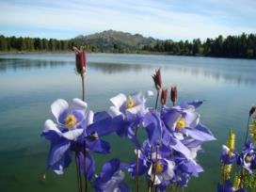
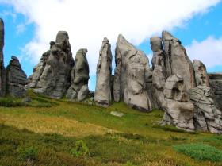
Дата создания Западно-Алтайского заповедника 3 июля 1992 года.
Заповедник создан с целью осуществления функций по сохранению и изучению в естественном состоянии и развитии природных процессов типичных и уникальных экологических систем, биологического разнообразия и генетического фонда растительного и животного мира Западного Алтая.

Slide 4
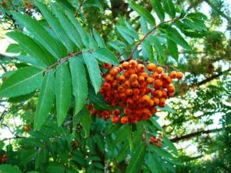
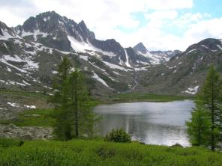
Основные задачи заповедника:
Сохранение в естественном состоянии эталонных природных комплексов и объектов Западного Алтая;
Организация и проведение научных исследований и наблюдений;
Осуществление мониторинга природных процессов, явлений, состояния природных комплексов и объектов заповедного фонда;
Экологическое просвещение

Slide 5
Заповедник находится на северо-востоке
Восточно-Казахстанской области и граничит с Российской Федерацией

Slide 6
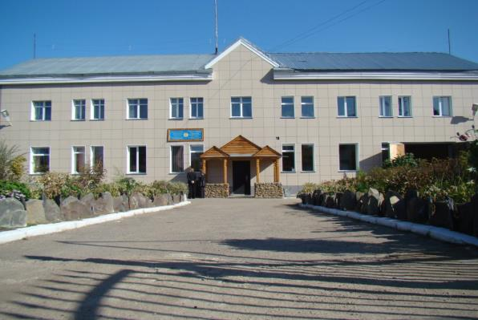
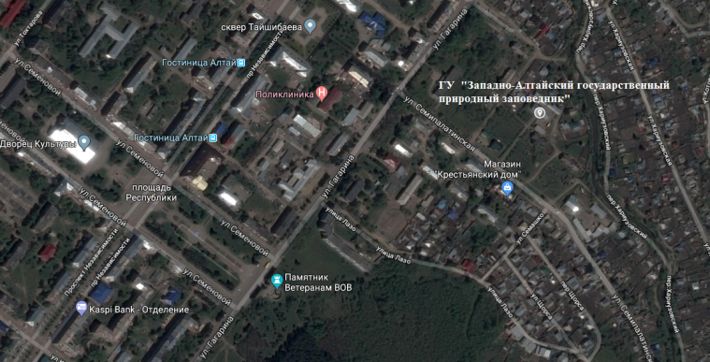
Город Риддер
ул. Семипалатинская 9

Slide 7
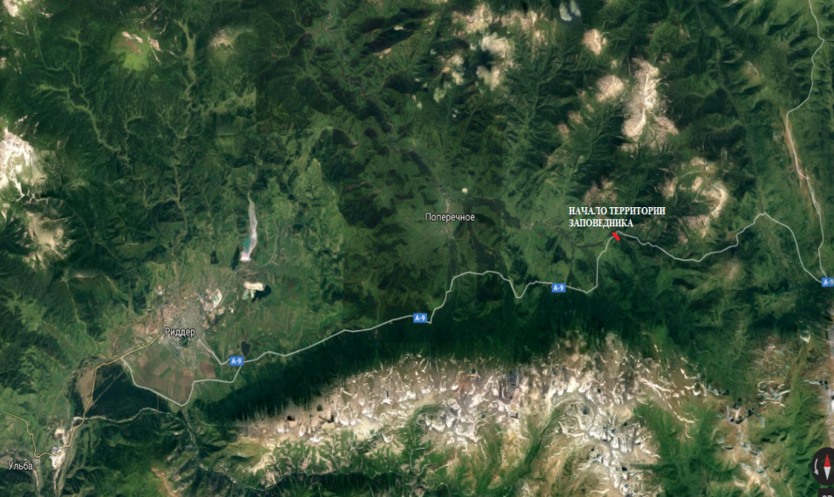
ЗАПОВЕДНИК НАХОДИТСЯ В 48 КМ ОТ Г. РИДДЕР

Slide 8
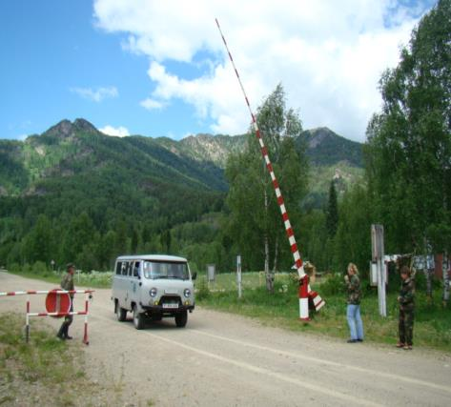
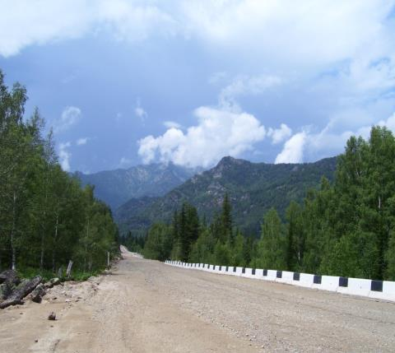
Дорога грунтовая

Slide 9
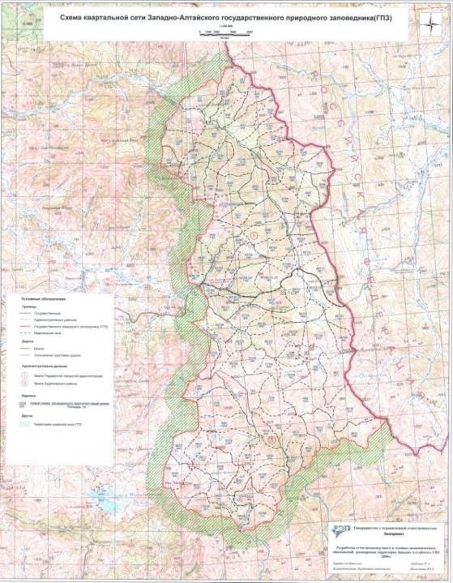
Общая площадь
заповедника – 86122 га
Из них:
- нелесные угодья – 30164 га,
лесные угодья – 55958 га,
покрытые лесом – 49002 га,
- непокрытые лесом – 6956 га.
Территория заповедника поделена на 2 инспекторских участка , 37 обходов.

Slide 10
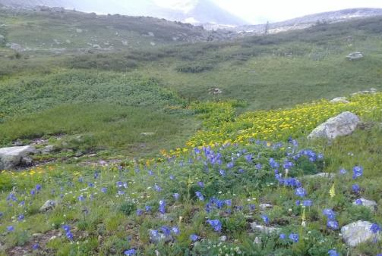
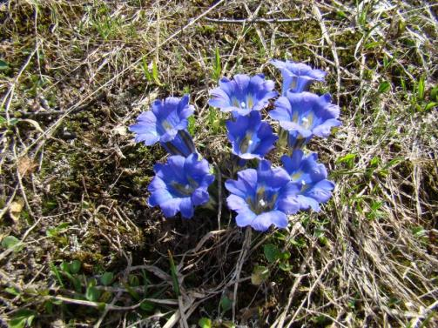
Флора сосудистых растений представлена:
883 видами из 350 родов и 85 семейств.
Грибов 237 видов.

Slide 11
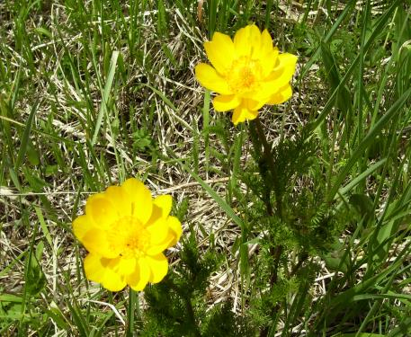
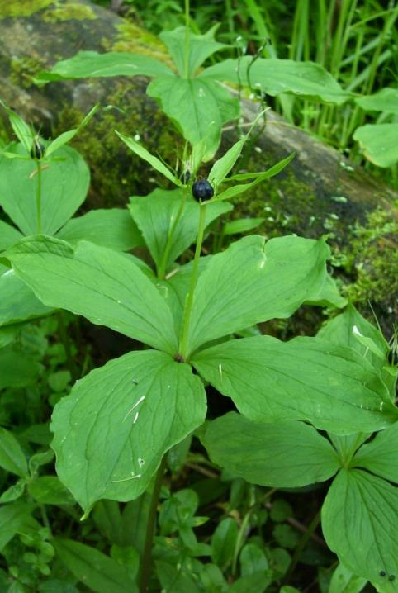
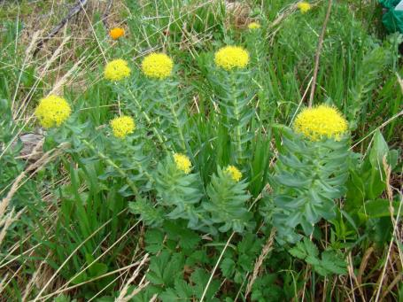
27 видов растений
занесены в «Красную книгу» Казахстана

Slide 12
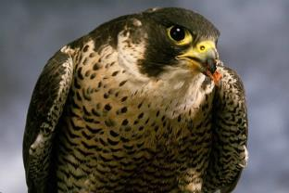
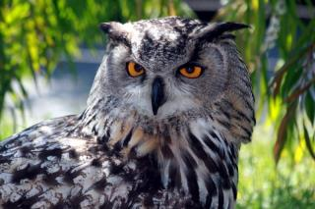
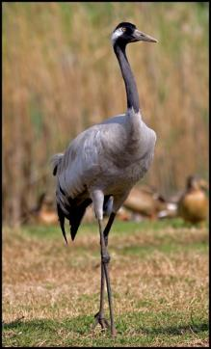
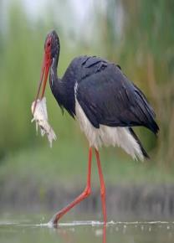
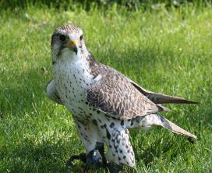
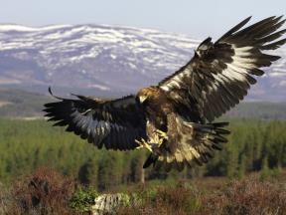
Фауна Западно-Алтайского заповедника
На территории обитает более 230 видов животных.
162 вида – птицы: из них 120 видов – гнездящиеся.
6 видов птиц занесены в красную книгу
Сапсан
Серый журавль
Филин
Черный Аист
Балобан
Беркут

Slide 13
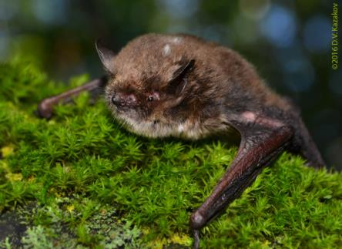
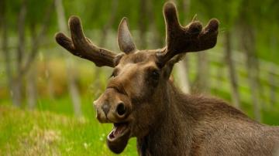
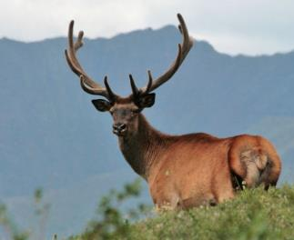
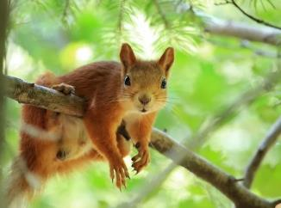
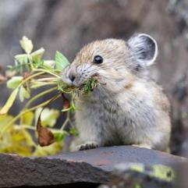
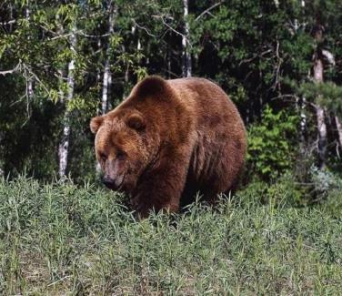
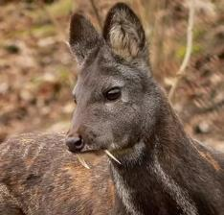
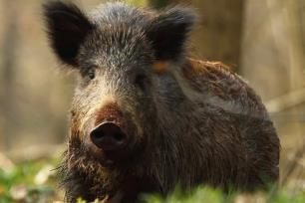
57 видов млекопитающих
Марал
Лось
Ночница Иконникова
Белка
Пищуха
Медведь
Кабан
Кабарга

Slide 14
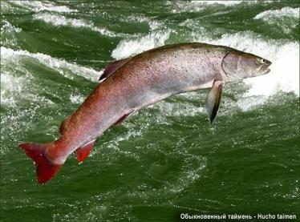
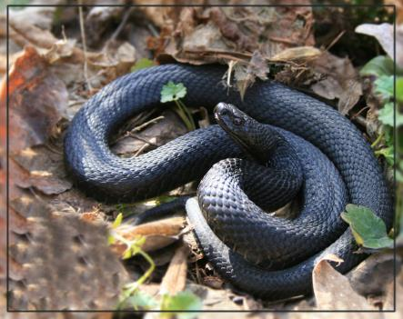
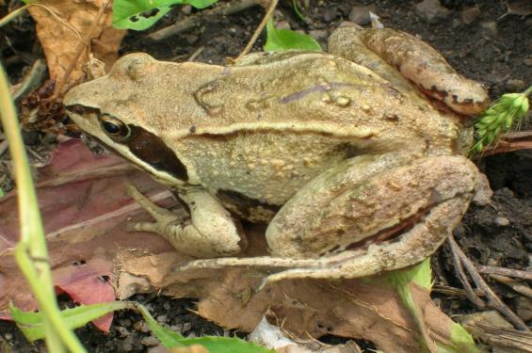
5 видов рыб (Таймень в Красной книге)
4 вида пресмыкающихся
2 вида земноводных
Таймень
Гадюка
Остромордая лягушка

Slide 15
Организационная структура подразделений
Западно-Алтайского ГПЗ
Руководство
(3 чел)
Отдел службы
охраны природных комплексов и объектов
(21 чел)
Отдел науки, мониторинга, Экологического
Просвещения и туризма
(9 чел)
Отдел финансов и организационной работы
(4 чел)

Slide 16
Отдел службы охраны природных комплексов и объектов
Отдел службы охраны природных комплексов и обьектов обеспечивает охрану территории заповедника, осуществляет надзор за соблюдением установленного заповедного режима и пресечение всех действий, вызывающих нарушение природоохранного режима.

Slide 17
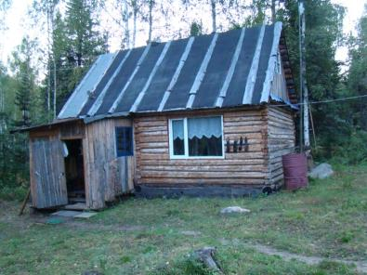
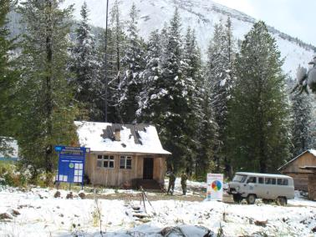
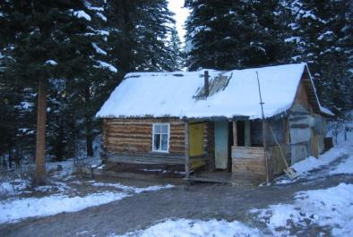
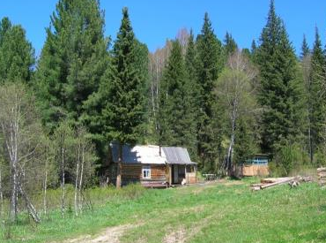
На территории заповедника расположено 7 кордонов для круглогодичной охраны природных комплексов и объектов

Slide 18
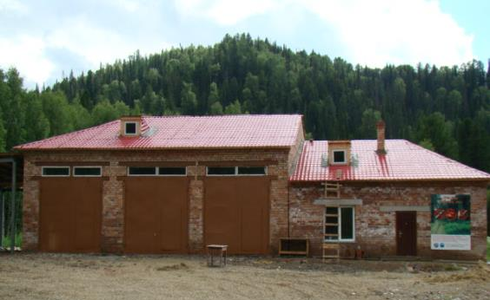
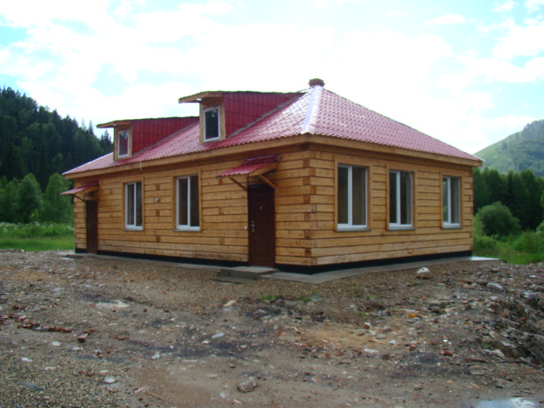
В рамках проекта «Расширение сети ООПТ для сохранения Алтае-Саянского региона», финансируемого Германией, на территории заповедника построенпожарно-химический комплекс и двухквартирный дом-кордон

Slide 19
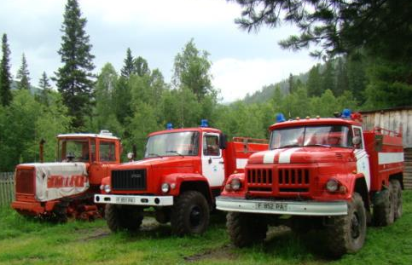
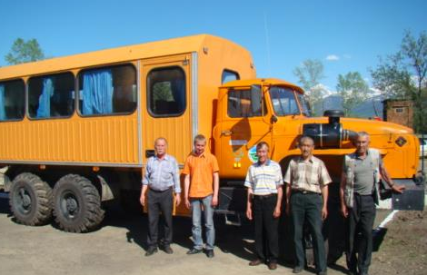
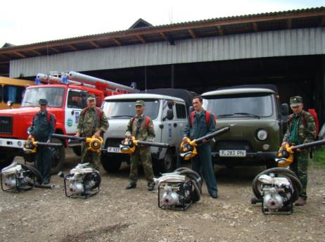
В рамках проекта получено:
3 малых пожарных комплекса
Пожарный автомобиль ГАЗ 33086
Вахтовый автомобиль Урал
Тракторы МТЗ-82 и Т-170

Slide 20
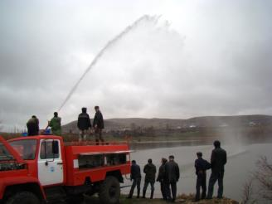
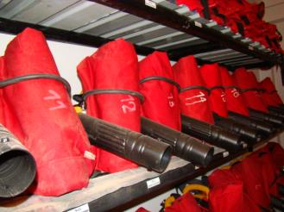
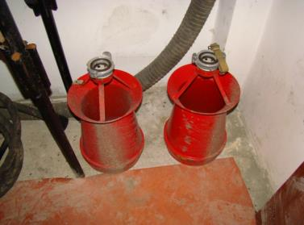
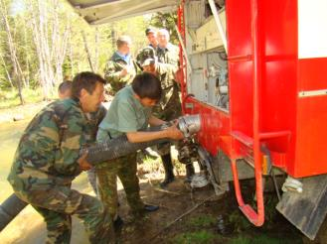
В пожароопасный период
проводятся практические тренировки
по тушению лесных пожаров
В пожароопасный период
проводятся практические тренировки
по тушению лесных пожаров

Slide 21
Регулярно проводятся занятия с инспекторским составом

Slide 22
По плану совместных мероприятий проводятся рейды с пограничной службой и ГОВД

Slide 23
Отдел науки, информации и мониторинга
Проводит исследования, связанные с мониторингом и изучением динамики объектов природно-заповедного фонда, оценки и прогноза состояния природной среды,
Разрабатывает научно обоснованные меры по их охране,
Изучает естественное течение природных процессов и влияние режимов охраны на экологические системы.
Участвует в обучении работников службы охраны заповедника по вопросам, относящимся к компетенции отдела.
Принимает участие в обеспечении практик студентов природоохранного профиля на базе заповедника.

Slide 24
Сбор материала для Летописи природы в основном производят сотрудники отделов: научного и госинспекторами службы охраны, природных комплексов и объектов (СОПКиО). При этом используются данные, собираемые и сотрудниками других научных учреждений, проводящих исследования в заповеднике и на прилегающей к нему территории

Slide 25
За период с 1997-2017 гг. Западно-Алтайским государственным природным заповедником подготовлено 20 книг «Летописи природы»

Slide 26
Обыкновенный Бобр

Slide 27
Лиса обыкновенная

Slide 28
Лось

Slide 29
Марал

Slide 30
Косуля сибирская

Slide 31
Кабан

Slide 34
Отдел экологического просвещения и туризма
Организует работу с населением:
С целью экологического просвещения:
Публикации в СМИ
Проведение лекций, бесед, консультаций
Издание рекламной продукции для агитации
Публикации в социальных сетях
Ежегодно организует акцию «марш парков»

Slide 35
2. С целью развития туризма:
Разработка новых маршрутов
Ежегодный уход за существующими тропами
Сопровождение туристов по маршрутам
Распространение информации о маршрутах заповедника

Slide 40
Спасибо за внимание

